Slide 1
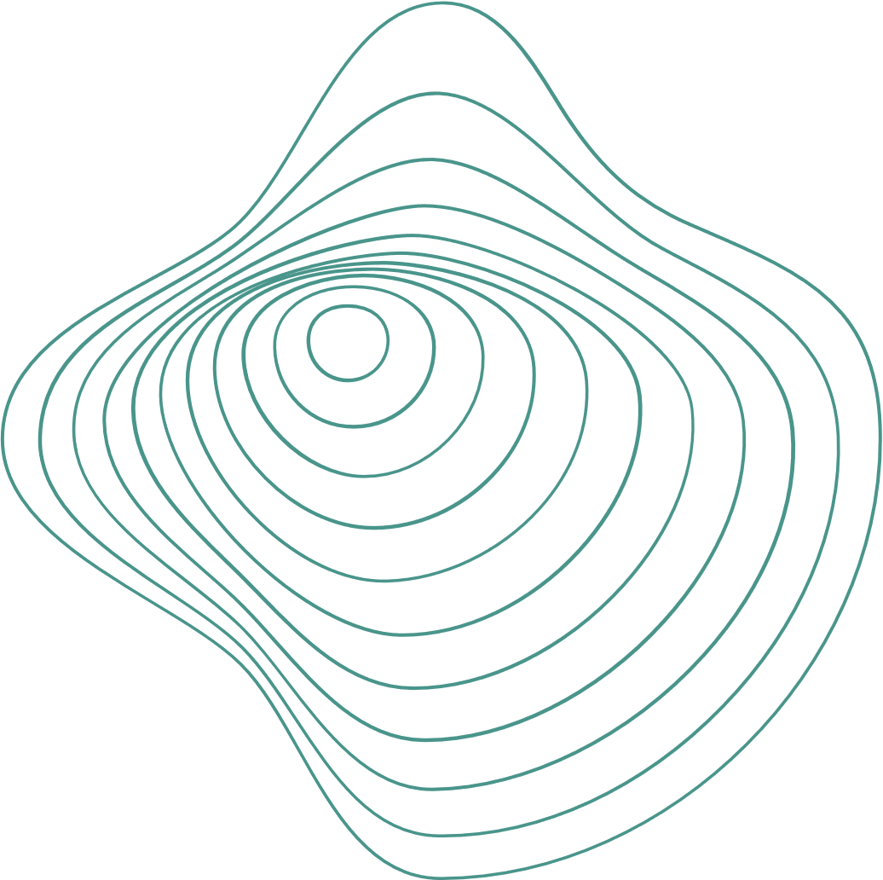

Trường Đại học Công nghệ, ĐHGQHN
THUYẾT TRÌNH MẠNG MÁY TÍNH
Telnet
The Mother of all (application) protocol
1

Slide 2
Trường Đại học Công nghệ, ĐHGQHN
Nội dung
01
03
Giới thiệu
Kết nối
Telnet có vai trò gì? Lịch sử hình thành của Telnet?
Three-hand shaking là gì? Vai trò của SEQ và ACK?
02
04
Cấu trúc
Tính chất
Cấu trúc của hệ thống Telnet? SCQ và ACK là gì?
Tính chất của Telnet? Những hạn chế của công nghệ này?
2
2

Slide 3
Trường Đại học Công nghệ, ĐHGQHN
01
Giới thiệu Telnet
Telnet là gì? Lịch sử của Telnet?
3
3

Slide 4
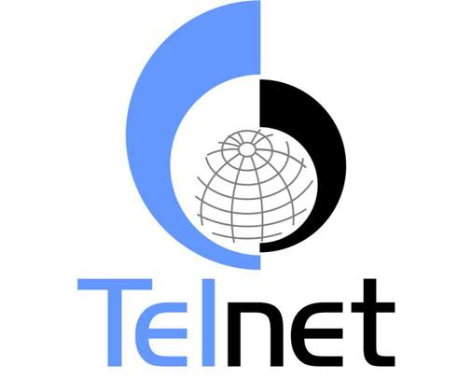
Trường Đại học Công nghệ, ĐHGQHN
Giới thiệu
Định nghĩa, vai trò
Telnet (Telecommunication network) là một giao thức máy tính cung cấp khả năng giao tiếp tương tác hai chiều cho các máy tính trên internet và mạng cục bộ LAN
Telnet có nhiệm vụ là cung cấp kết nối từ xa, đảm nhiệm việc gửi các lệnh hoặc dữ liệu đến kết nối mạng từ xa
4

Slide 5
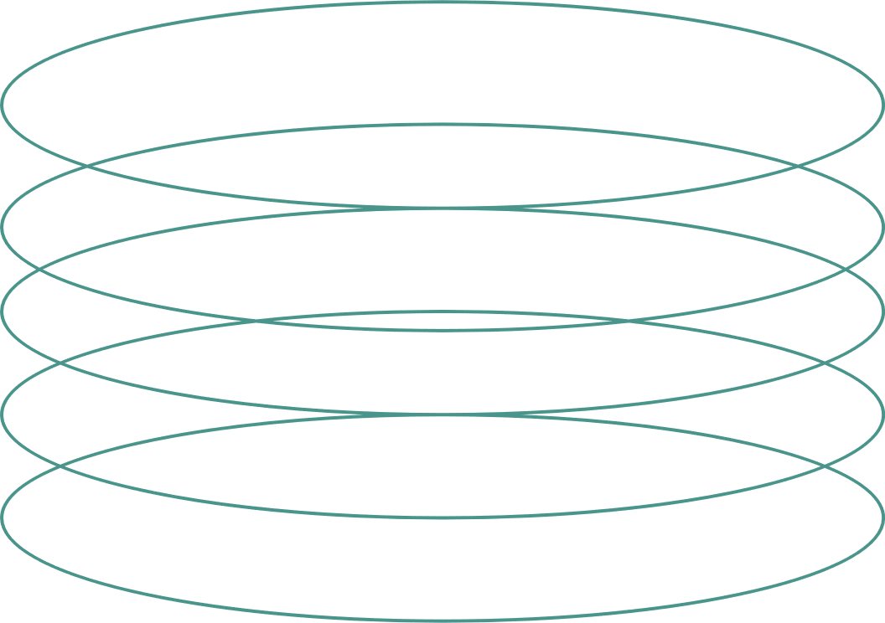
Trường Đại học Công nghệ, ĐHGQHN
Lịch sử
Telnet được giới thiệu lần đầu tiên vào năm 1969 bởi Internet Engineering Task Force (IETF) trong RFC 15. Sự xuất hiện của Telnet đánh dấu một bước ngoặt to lớn của công nghệ lúc bấy giờ.
Telnet đã giúp các thiết bị máy tính thời kỳ đó có thể được quản lý và sử dụng từ xa thông qua mạng máy tính. Tức là Telnet được tạo ra như một giao thức giúp quản lý giao diện dòng lệnh từ xa. Chúng chạy trên nền TCP được thiết kế để làm việc giữa một cặp máy bất kỳ.
5

Slide 6
Trường Đại học Công nghệ, ĐHGQHN
02. Cấu tạo
Cấu tạo của Telnet? SCQ và ACK?
6
6

Slide 7
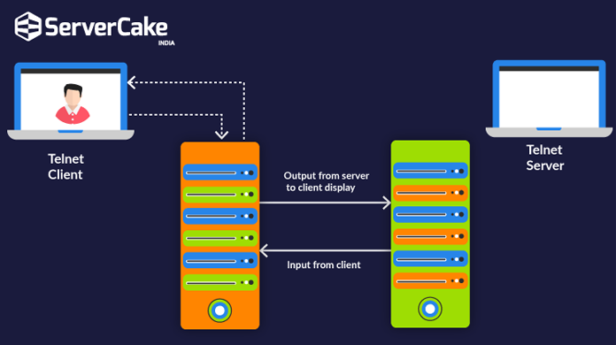
Trường Đại học Công nghệ, ĐHGQHN
Cấu tạo
Trong cấu trúc của Telnet sẽ bao gồm khách hàng (Client) và máy chủ (Server). Ở phía máy chủ (Server) sẽ cung cấp dịch vụ Telnet. Dịch vụ này sẽ đưa đến và kết nối các ứng dụng của máy khách (Client).
Để đồng bộ hoá việc truyền dữ liệu, Telnet sử dụng SEQ (Sequence number) và ACK (Acknowledge number)
7

Slide 8
Trường Đại học Công nghệ, ĐHGQHN
SEQ: Sequence number
ACK: Acknowledge number
Đại diện cho số thứ tự của gói tin dữ liệu được gửi từ thiết bị gửi, là số thứ tự của byte đầu tiên của gói.
Đại diện cho số thứ tự của gói tin dữ liệu đã được nhận đúng và xác nhận (acknowledged) bởi thiết bị nhận, là số thự tự của byte tiếp theo mà thiết bị nhận gửi tới
8
8

Slide 9
Trường Đại học Công nghệ, ĐHGQHN
03. Truyền dữ liệu
Three-hand shaking?
9
9

Slide 10

Trường Đại học Công nghệ, ĐHGQHN
Three-hand shaking
Máy khách sẽ gửi một gói tin TCP đặc biệt, máy server trả lời bằng một gói TCP đặc biệt thứ hai và cuối cùng client trả lời lại bằng một gói TCP đặc biệt thứ ba.
Quy trình này được gọi là bắt tay ba bước (three-hand shaking), phương pháp truyền dữ liệu của Telnet
10

Slide 11
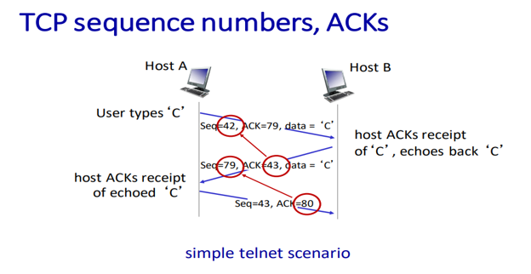
Trường Đại học Công nghệ, ĐHGQHN
11

Slide 12
Trường Đại học Công nghệ, ĐHGQHN
04. Tính chất
Các tính năng, vai trò của Telnet?
Vấn đề của Telnet?
12

Slide 13




Trường Đại học Công nghệ, ĐHGQHN
Tính năng của Telnet
Một số tính năng vượt trội đã giúp Telnet được sử dụng rộng rãi trong một thời gian dài
TRUY CẬP
ĐA DẠNG
ĐƠN GIẢN
THÔNG MINH
13

Slide 14
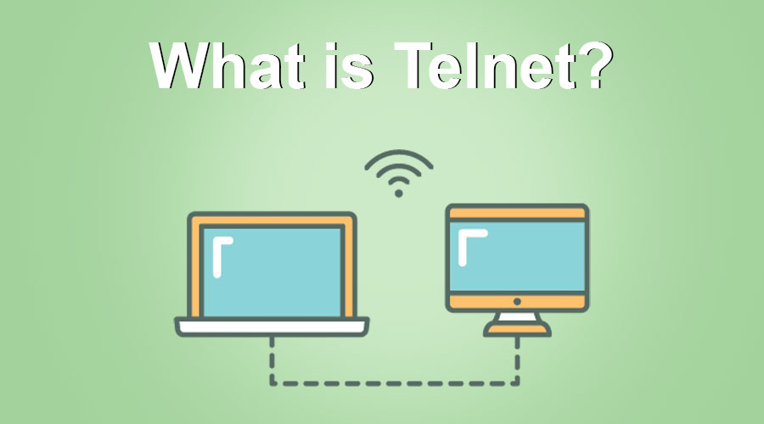
TRUY CẬP
Telnet cho phép người dùng truy cập và điều khiển từ xa
14

Slide 15
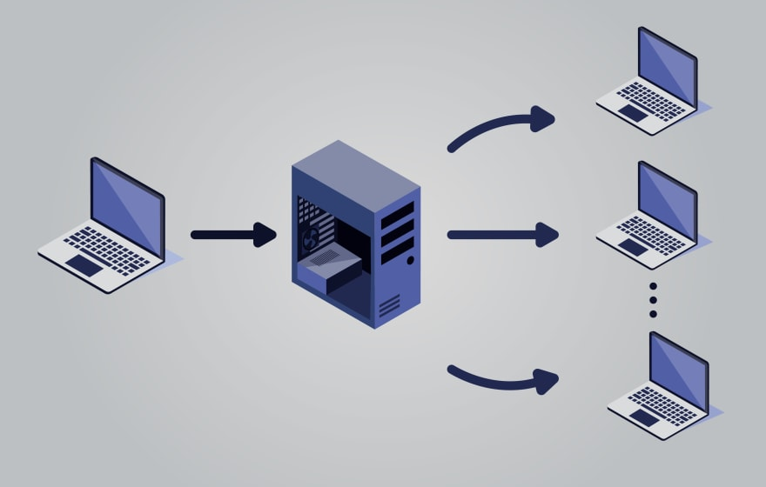
ĐA DẠNG
Telnet hỗ trợ đa nền tảng, cho phép các thiết bị khác nhau kết nối với nhau
15

Slide 16
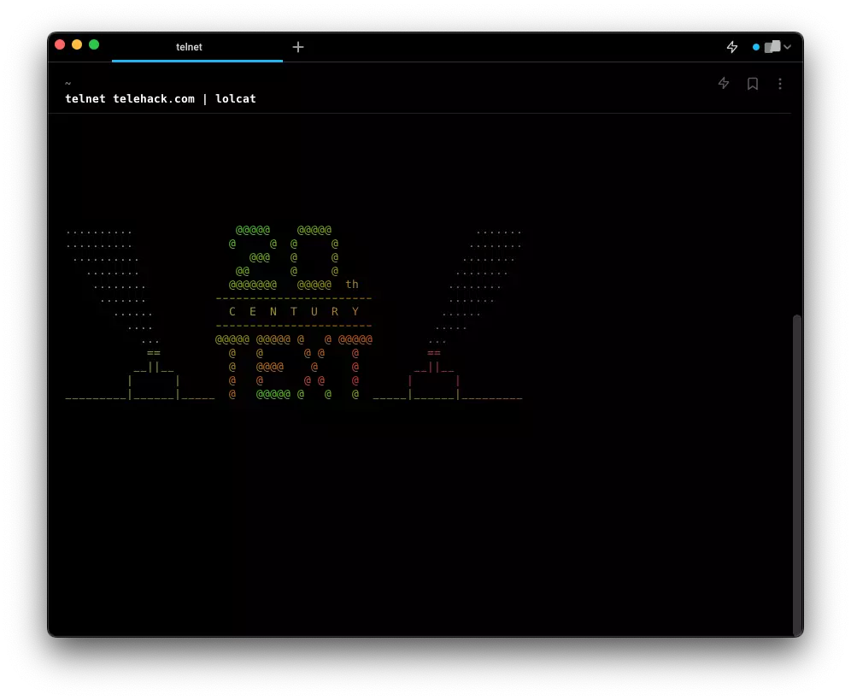
ĐƠN GIẢN
Telnet có cơ chế kết nối đơn giản
16

Slide 17
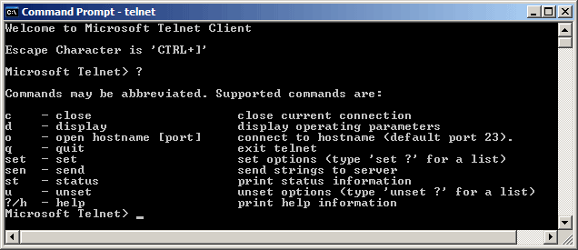
THÔNG MINH
Telnet có giao diện dòng lệnh thông minh
17

Slide 18
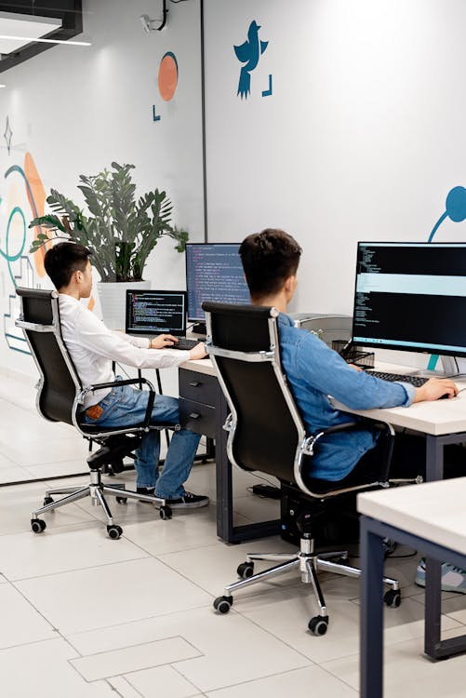
Trường Đại học Công nghệ, ĐHGQHN
Vai trò
QUẢN LÝ TỪ XA
Cho phép quản trị viên máy tính hoặc người dùng từ xa truy cập vào máy tính server để quản lý, cấu hình, và thực hiện các tác vụ từ xa.
18
18

Slide 19
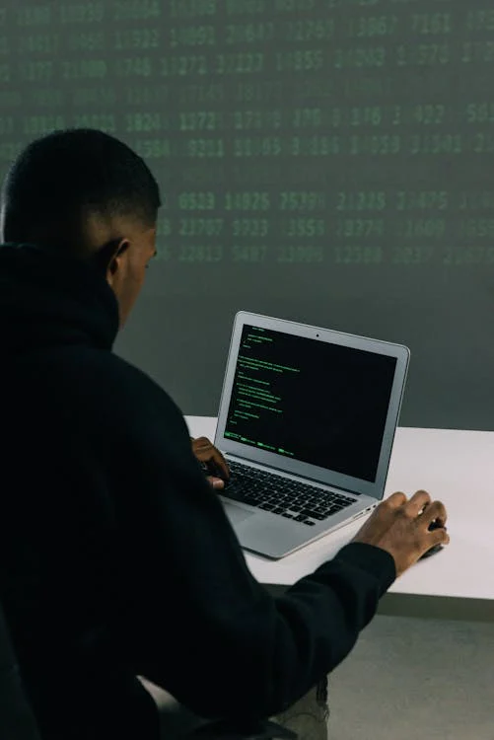
Trường Đại học Công nghệ, ĐHGQHN
Vai trò
GỠ LỖI & KHẮC PHỤC SỰ CỐ
Cho phép chuyên gia hỗ trợ từ xa kết nối vào máy tính của người dùng để gỡ lỗi và khắc phục sự cố
19
19

Slide 20
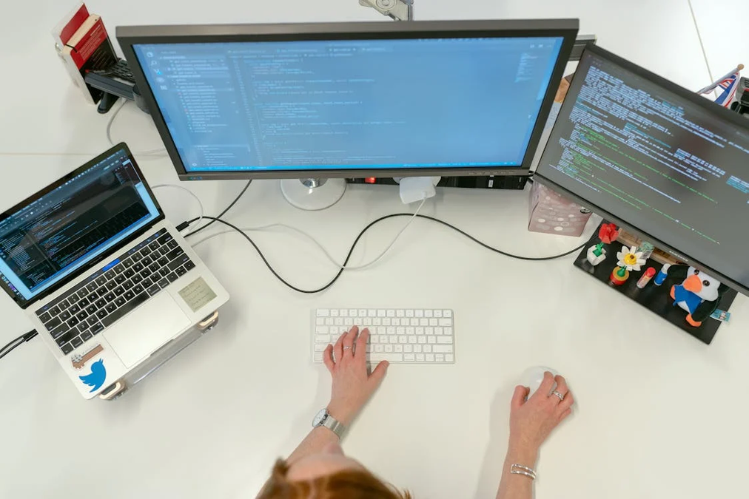
Trường Đại học Công nghệ, ĐHGQHN
Vai trò
NHIỀU THIẾT BỊ
Được sử dụng ở nhiều loại thiết bị khác nhau để dễ dàng quản lý từ xa, như Linux, Windows, Router,...
20
20

Slide 21
Trường Đại học Công nghệ, ĐHGQHN
Bảo mật: Vấn đề của Telnet
Vấn đề bảo mật của Telnet chính là thách thức lớn nhất của giao thức này.
Giao thức Telnet không được mã hóa nên dễ trở thành mục tiêu cho các cuộc tấn công man-in-the-middle. Lưu lượng Telnet có thể bị lộ bất cứ lúc nào. Telnet cũng chỉ cung cấp xác thực dựa trên mật khẩu, và cách xác thực này kém an toàn hơn
21

Slide 22
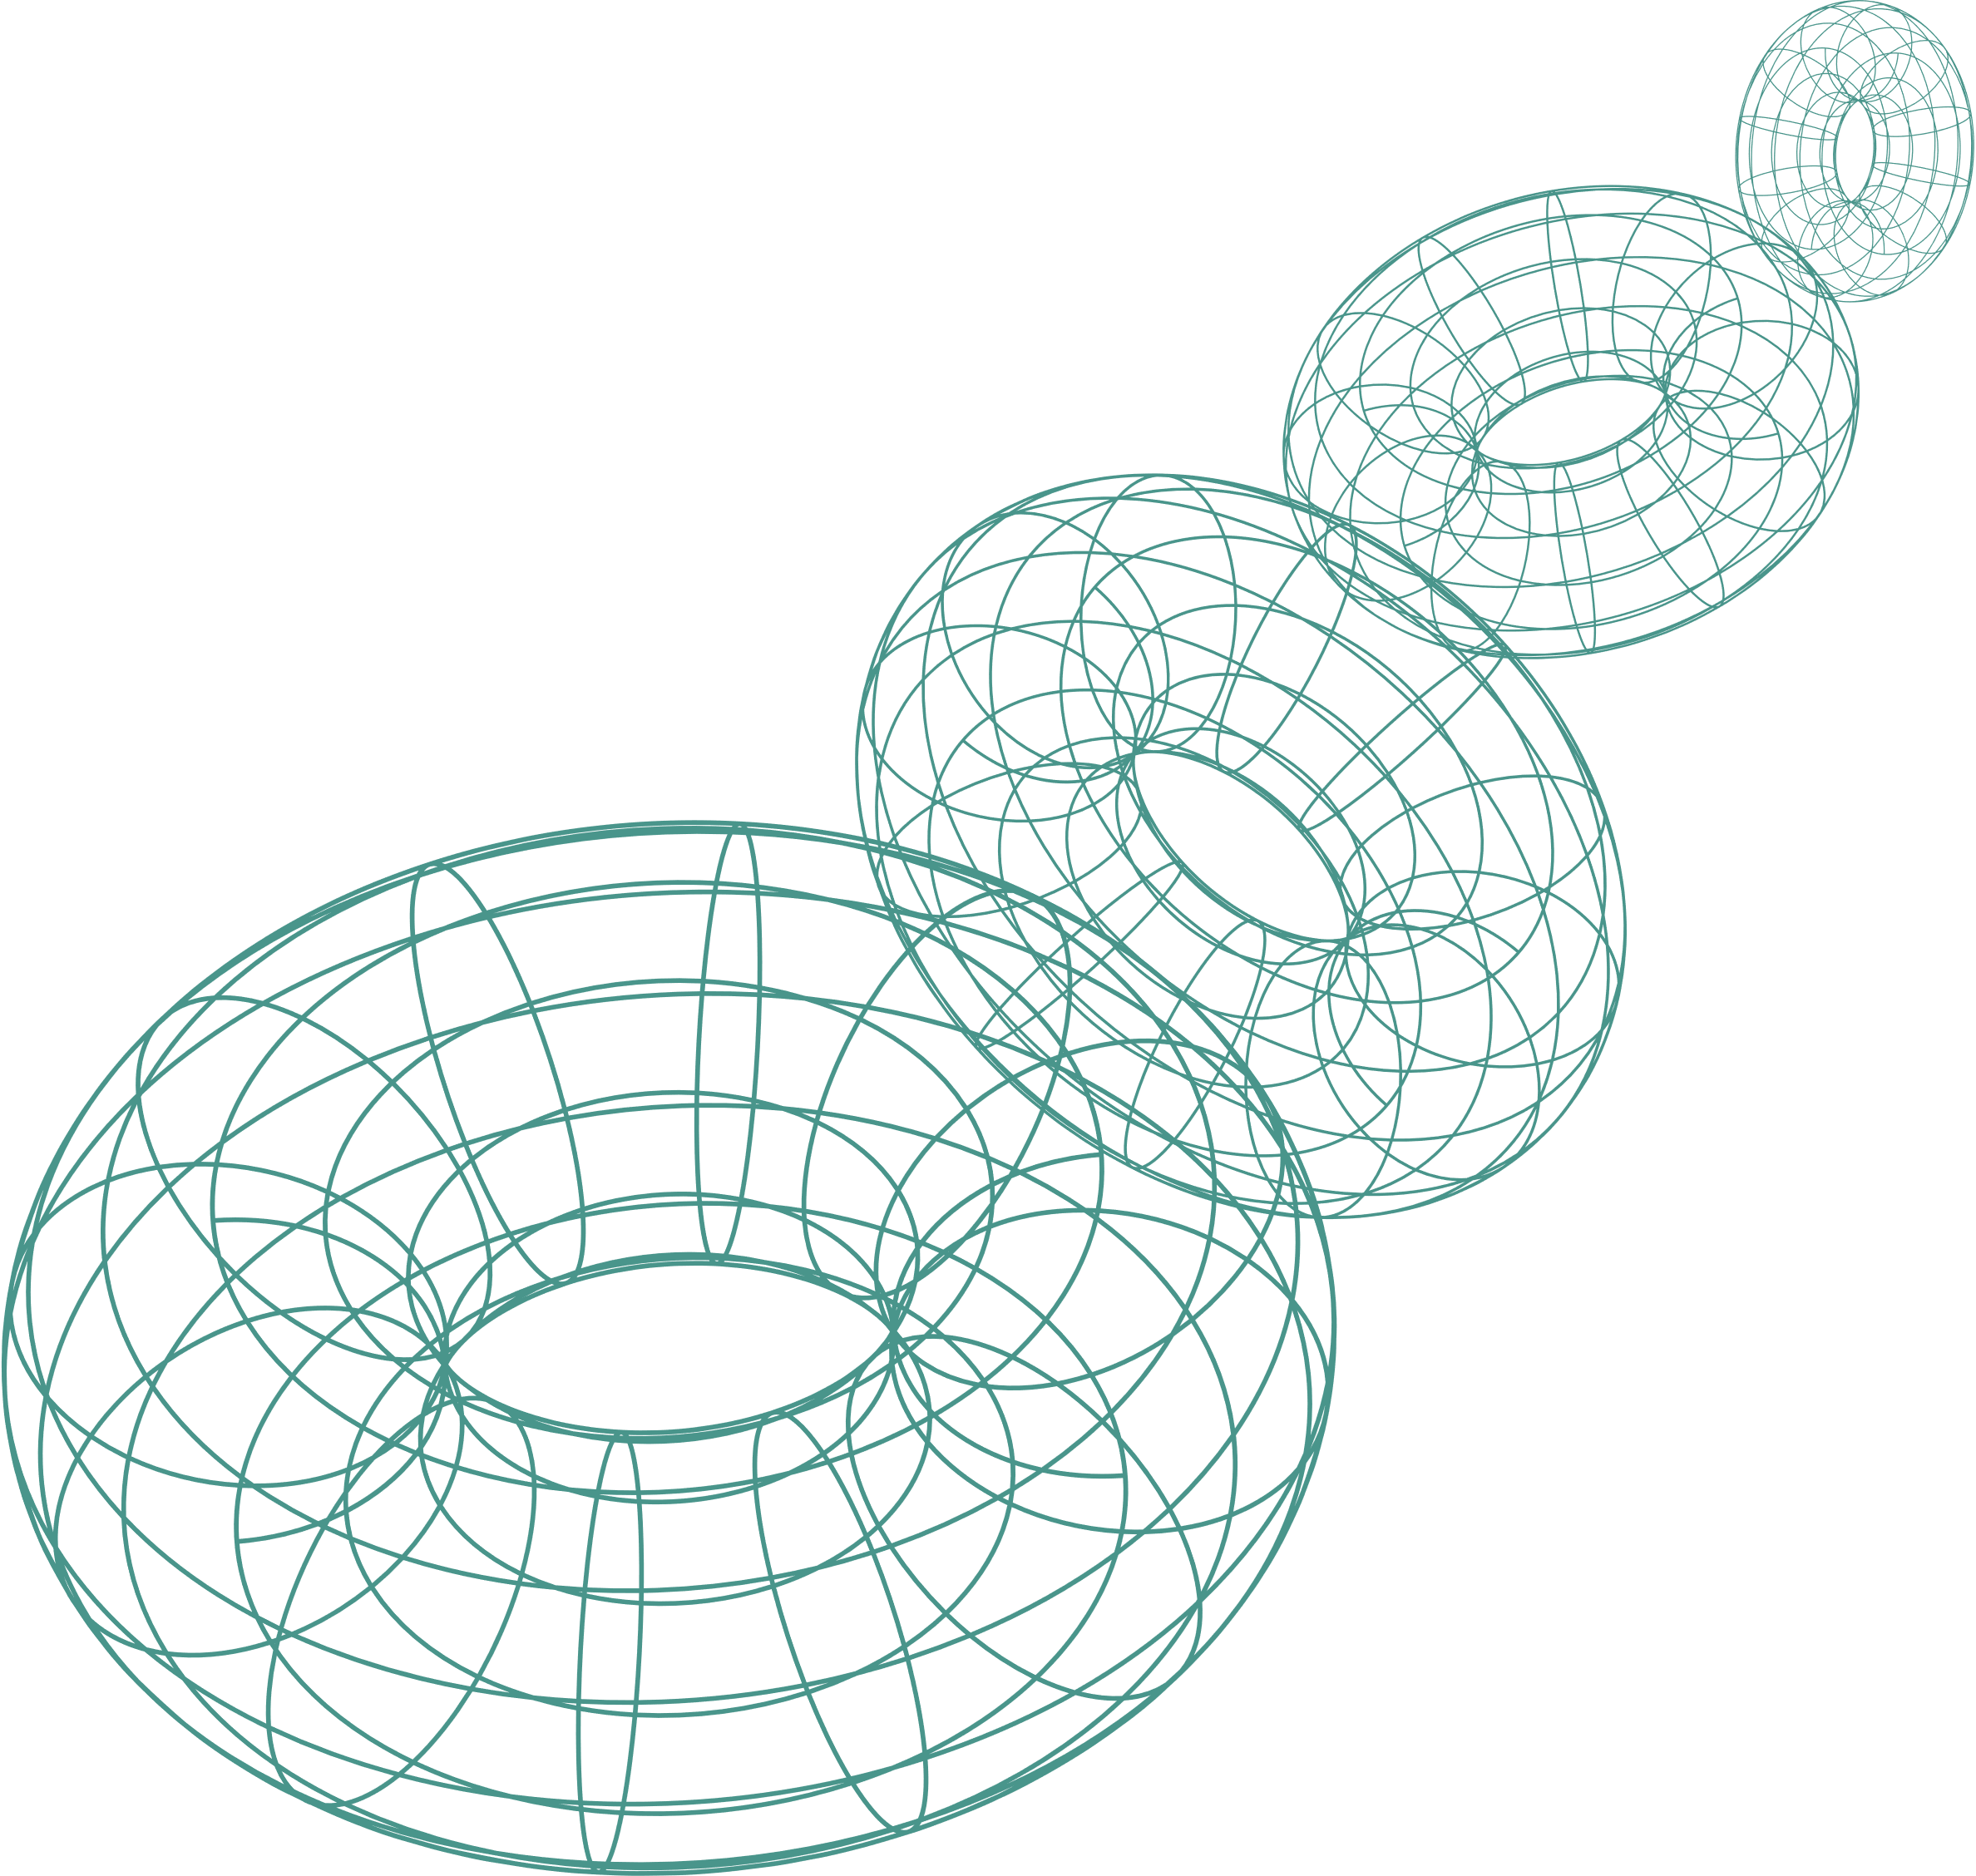
Trường Đại học Công nghệ, ĐHGQHN
Bạn có câu hỏi
nào không?
Tài liệu tham khảo:
Giáo trình Nhập môn Mạng máy tính - Hồ Đắc Phương. Chương 3.5.4 (trang 296)
TCP Sequence and Acknowledgement Numbers Explained
ComputerNetworks/Lecture 8 - Transport layer.pdf
Giao thức Telnet là gì? Khái niệm, cấu trúc, tính năng và cách thức hoạt động
22
22

